Slide 1
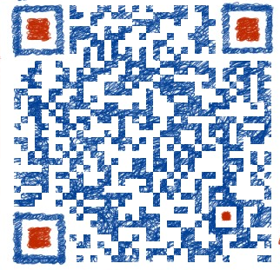
ESP8266/ESP32 Arduino版本接入物联网平台
设备上云系列课程 –

Slide 2
课程内容
ESP8266 Arduino环境配置
Arduino MQTT 库PubSubClient接入UIoT-Core
ESP8266 Arduino TLS接入UIoT-Core
ESP32 TLS接入UIoT-Core

Slide 3


THANKS

